Slide 1
Doprinos twist-3 fragmentacijskih funkcija asimetriji jednog spina u SIDIS procesima
Matija Gašparlin
Mentor: doc. Dr. sc. Sanjin Benić

Slide 2

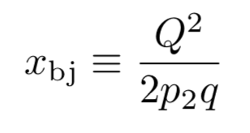
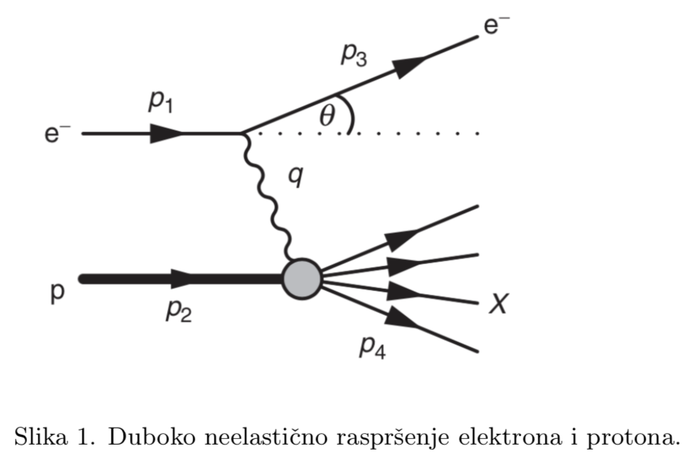
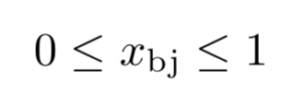
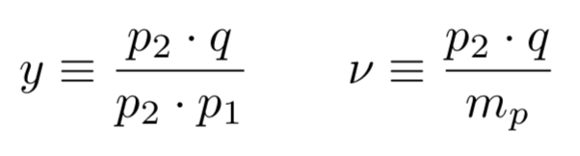
DIS procesi

Slide 3
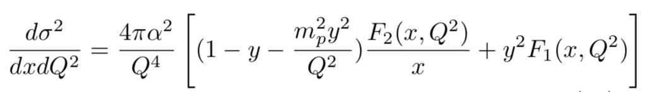
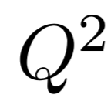
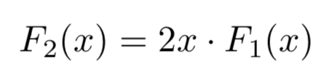
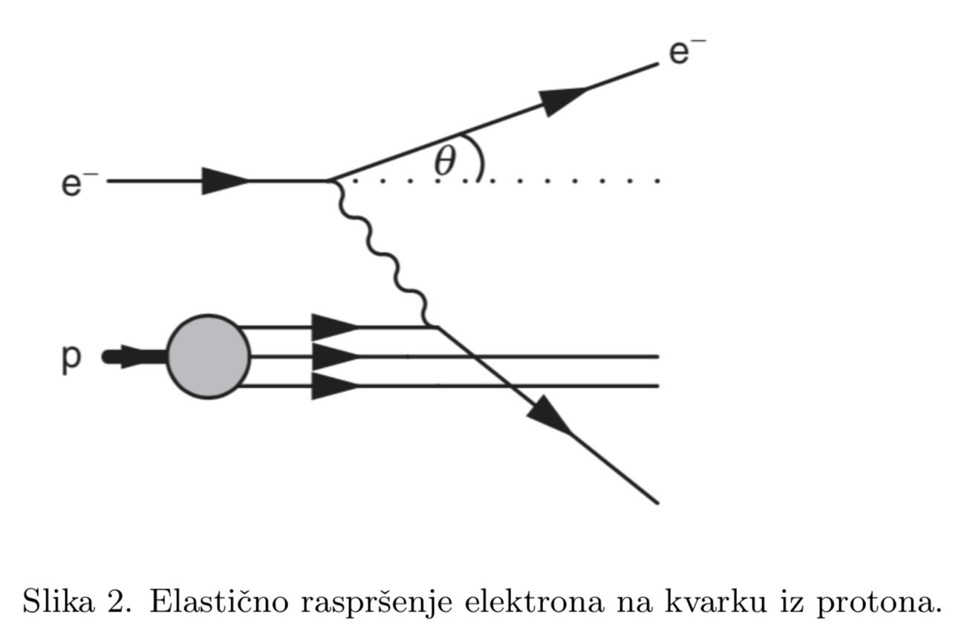
Najopćenitiji Lorentz invarijantni izraz za diferencijalni udarni presjek DIS procesa:
Strukturne funkcije imaju zanemarivu ovisnost o te za velike vrijednosti
zadovoljavaju Callan-Gross relaciju:

Slide 4

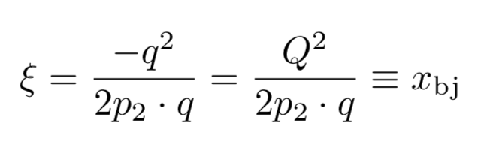
Feynmanov kvark-parton model
Za veliku energiju protona, možemo zanemariti njegovu masu te komponente impulsa pogođenog kvarka okomite na smjer gibanja
U Feynmanovom modelu Bjorkenov x označava udio impulsa protona kojeg nosi kvark koji sudjeluje u elastičnom sudaru s elektronom.

Slide 5

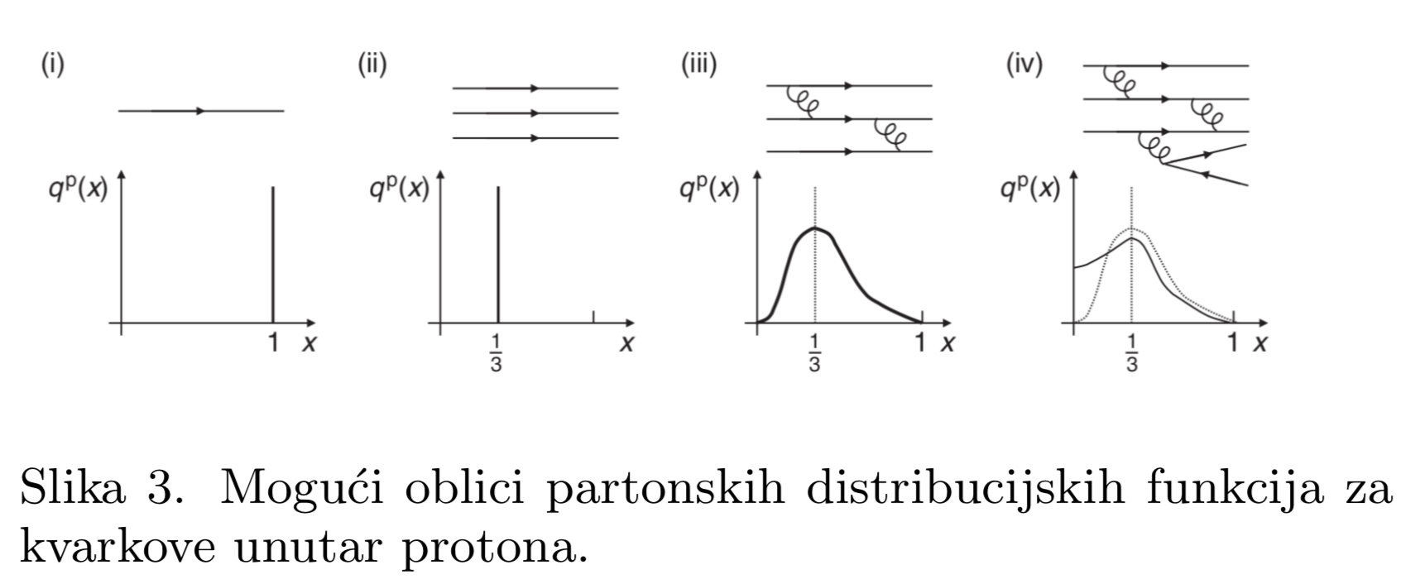
Partonske distribucijske funkcije
Raspodjela impulsa unutar protona opisana je partonskim distribucijskim funkcijama

Slide 6
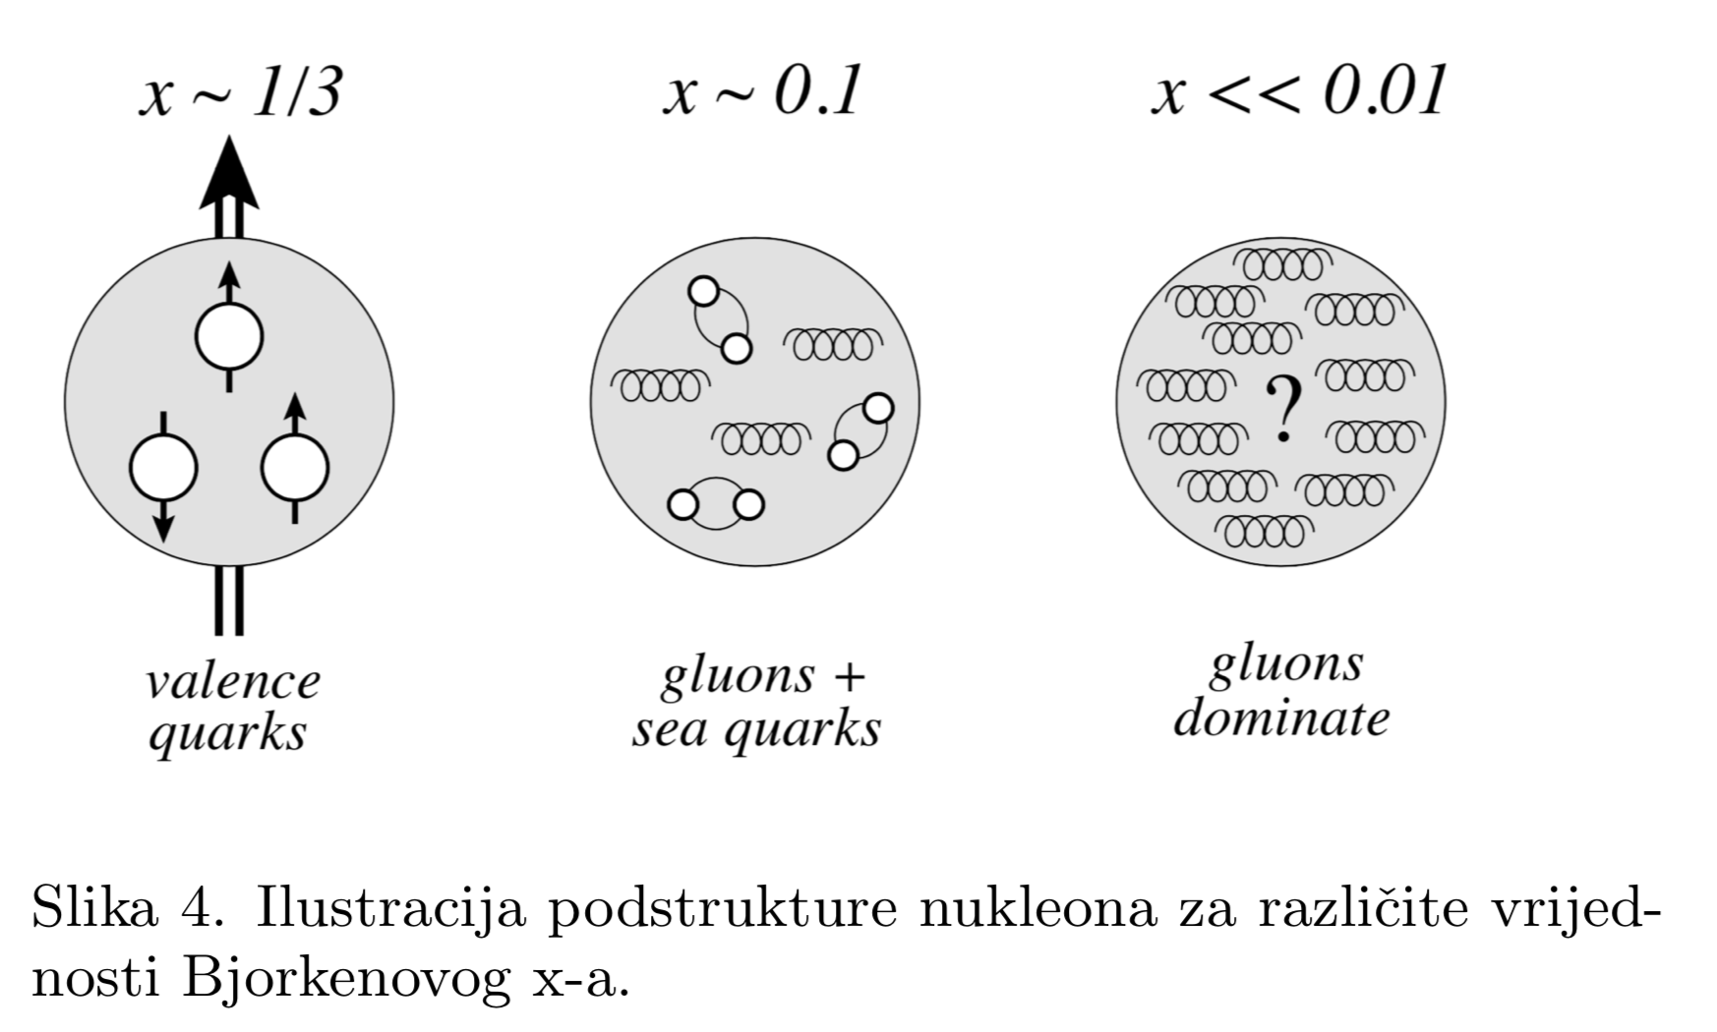

Slide 7
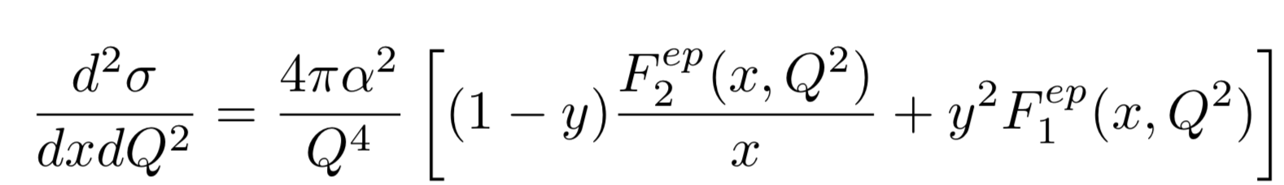
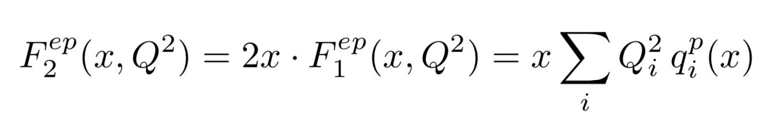
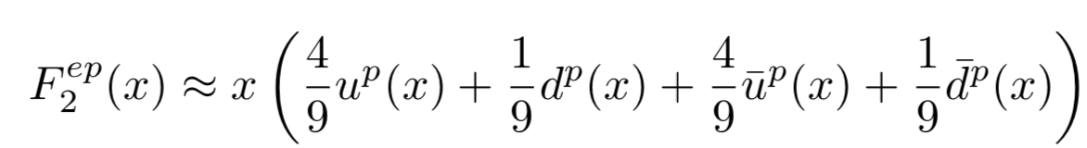
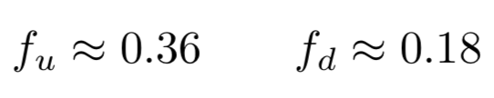
Feynmanovo rješenje za udarni presjek DIS procesa u partonskom modelu:
Strukturne funkcije unutar partonskog modela:

Slide 8
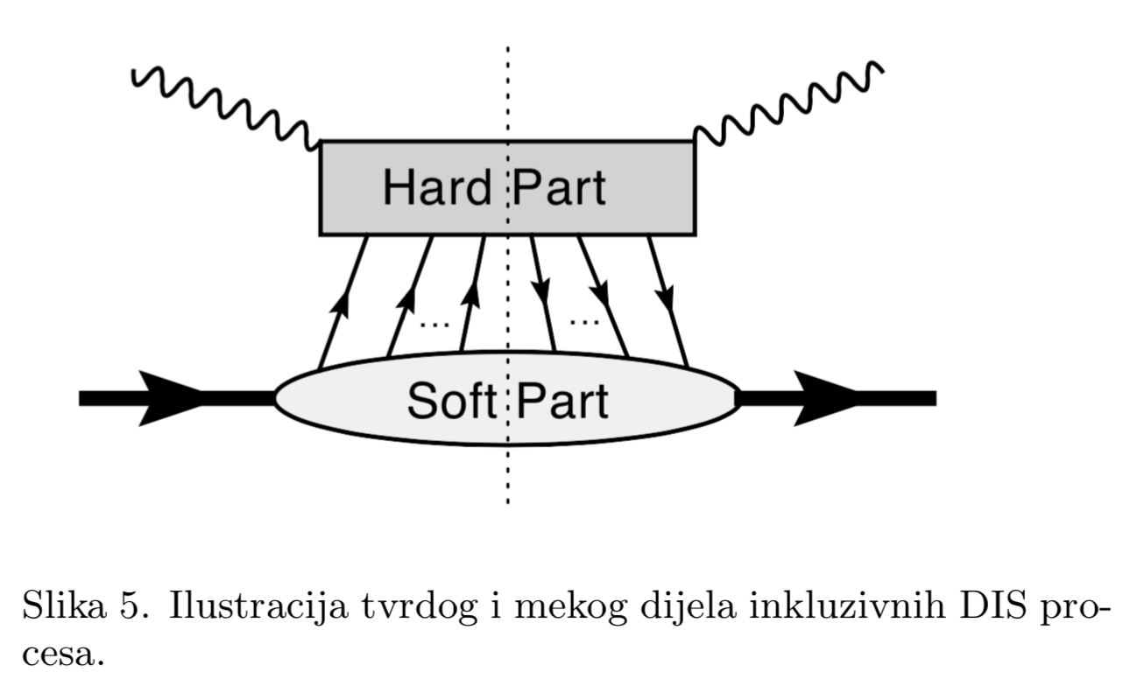
SIDIS procesi
Polu-inkluzivni DIS procesi su oni u kojima detektiramo hadron u konačnom stanju.

Slide 9
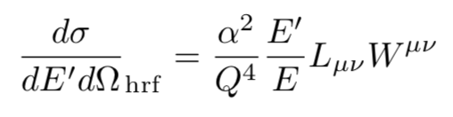

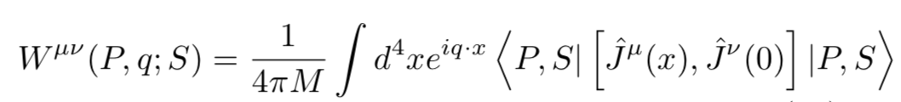
Twist
Diferencijalni udarni presjek DIS procesa možemo rastaviti na leptonski i hadronski tenzor:

Slide 10

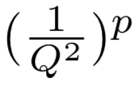

Dimenzionalna analiza općenitog matričnog elementa:
Twist možemo shvatiti kao doprinos koji stoji uz faktor te je on twista:

Slide 11
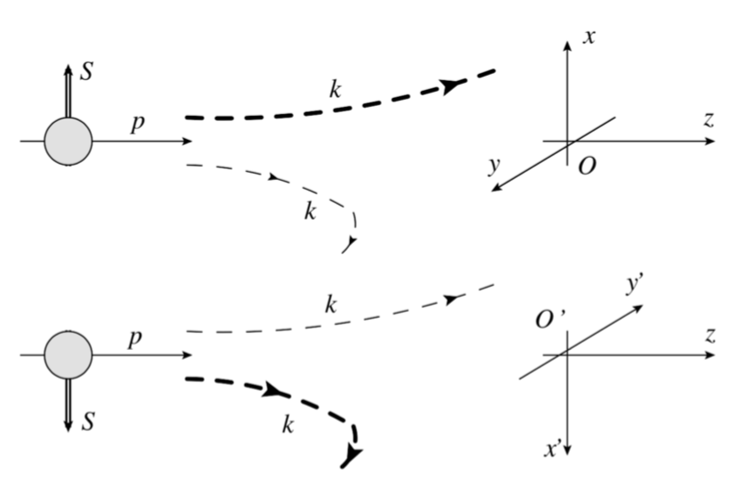
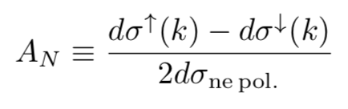
SSA

Slide 12
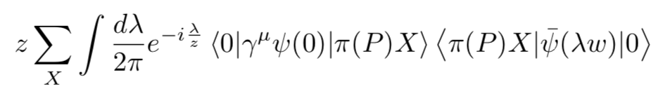
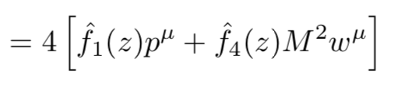


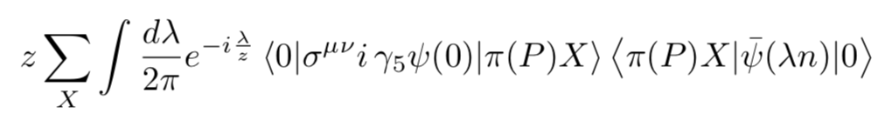

Twist-3 fragmentacijske funkcije

Slide 13
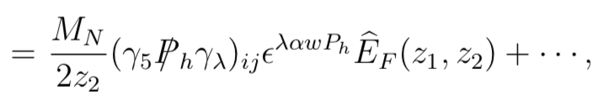
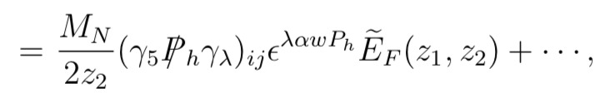

Slide 14
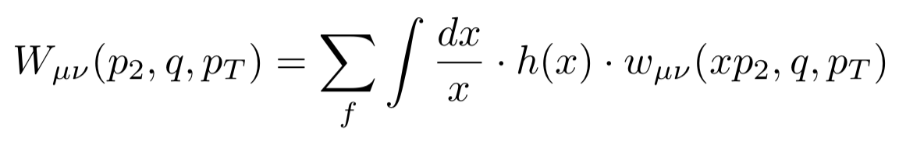
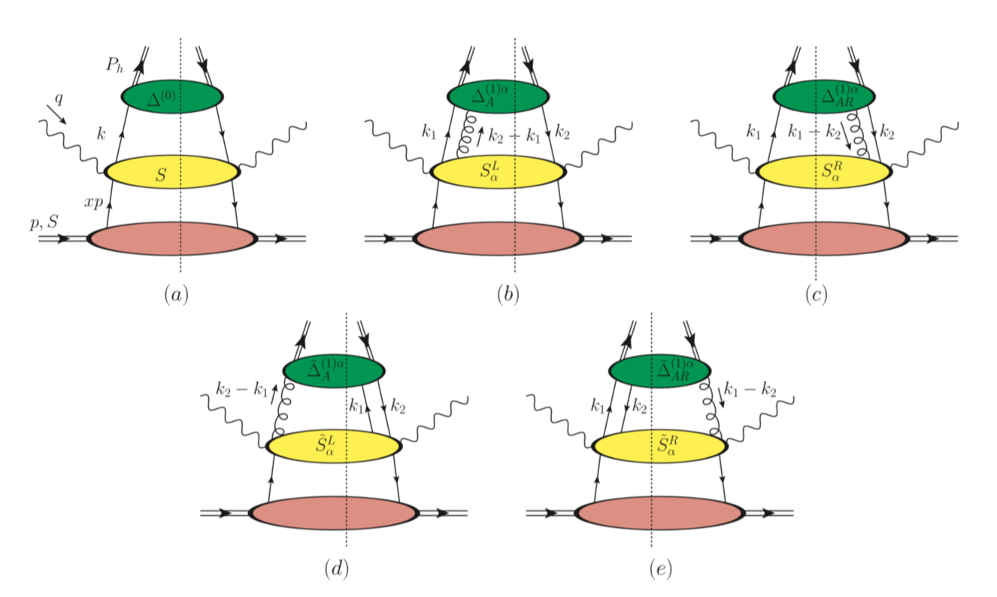
Hadronski tenzor

Slide 15
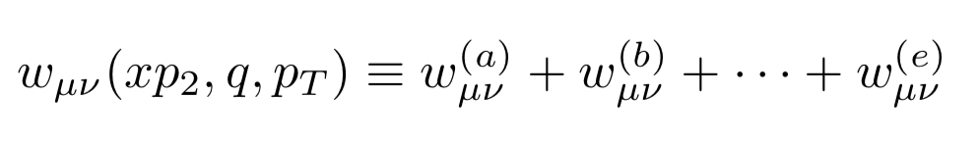
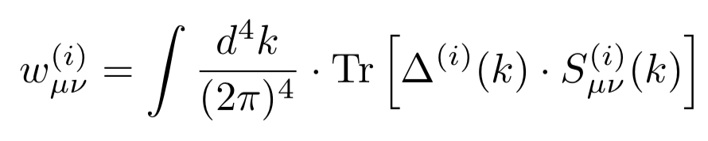
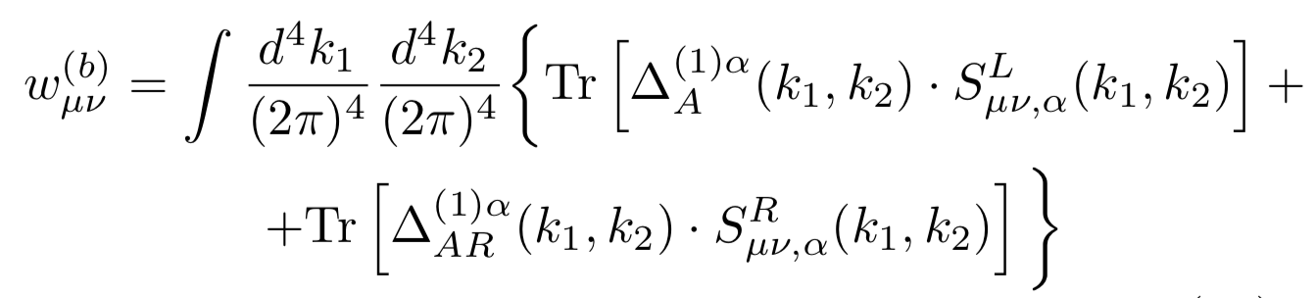
Zbrajamo doprinose svih dijagrama:

Slide 16
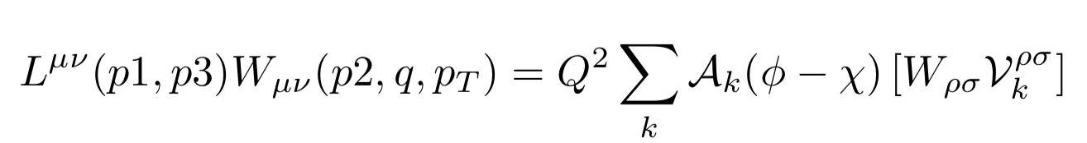
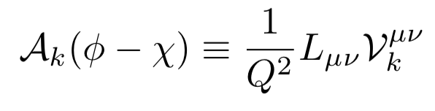
Strukturne funkcije imaju ovisnost o azimutalnom kutu!

Slide 17
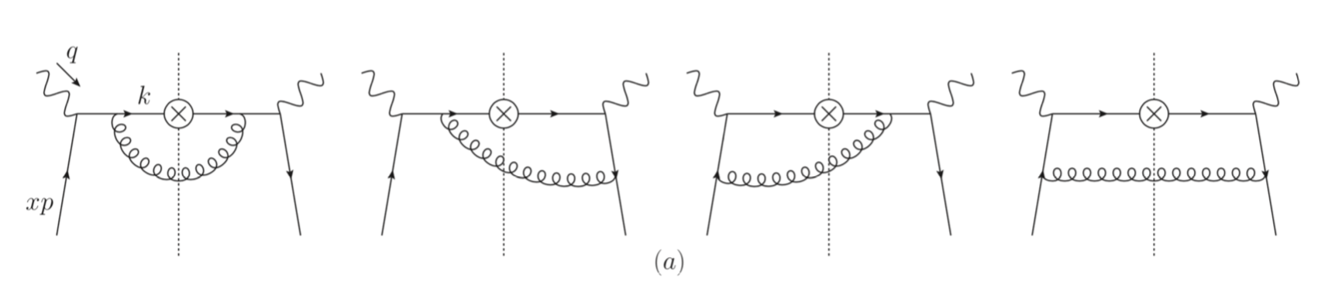
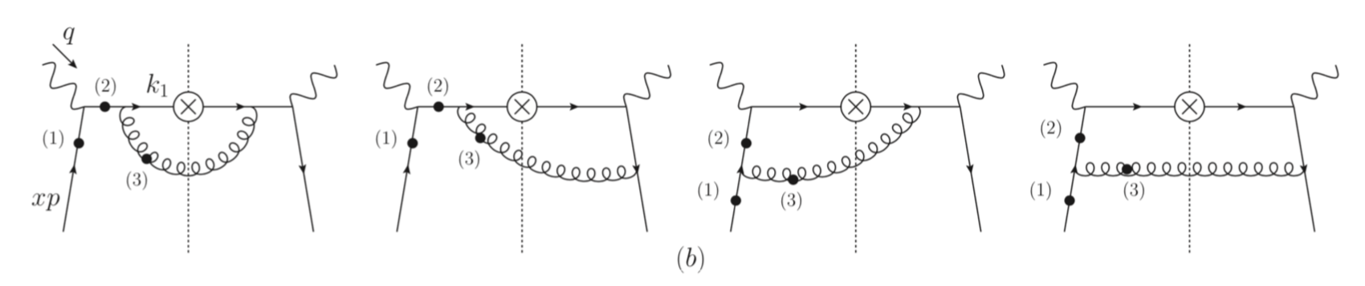
Crne točkice označavaju mjesto gdje dolazi gluon.

Slide 18
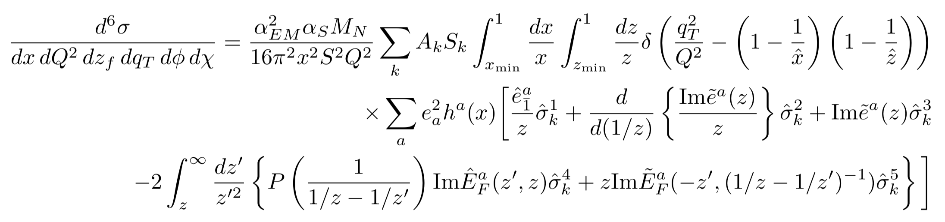
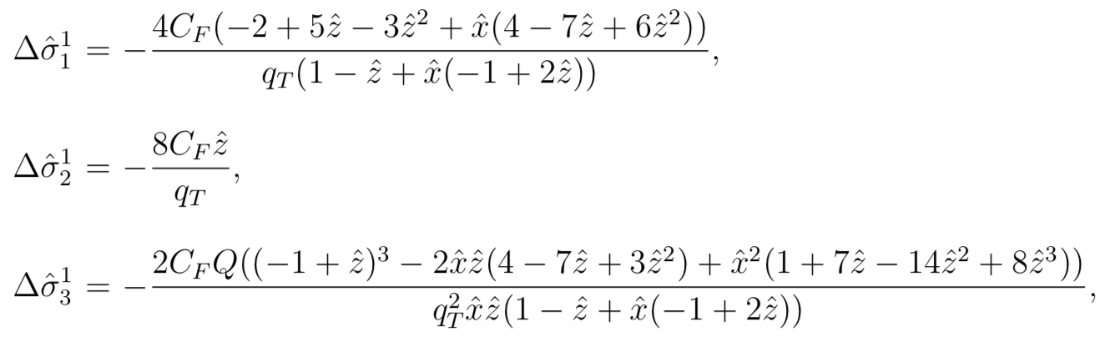
Konačni izraz za polarizirani diferencijalni udarni presjek SIDIS procesa sa twist-3 doprinosima:
Neki od tvrdih partonskih udarnih presjeka:

